Slide 1
Lesson 8:
Electricity Industry and Market
" Energy and Natural Resources Economics.”
a.a. 2019/20
Roberto.Fazioli@unife.it
Dipartimento di Economia e Management,
Università di Ferrara

Slide 2
Caratteristiche tecniche dell’Industria Elettrica
Sistema elettrico è un sistema articolato e complesso di Tecnologie interconnesse in reti e impianti. L’energia prelevata dagli utenti finali è prodotta ed immessa nelle reti d’interconnessione da molteplici impianti di generazione. L’equilibrio deve essere costante, anche perché l’eventuale stoccaggio è oggi del tutto marginale (salvo non voler considerare il possibile, seppur marginale, ruolo in tal senso degli impianti idroelettrici “a bacino”).
La rete elettrica è rappresentabile come un sistema di vasi comunicanti: tutta l’energia viene immessa e tutta l’energia viene prelevata, senza che sia possibile individuare da quale impianto provenga l’energia consumata (con evidenti difficoltà a delineare il percorso dell’energia, per cui ogni squilibrio locale, se non tempestivamente compensato, si diffonde su tutta la rete mediante variazioni di tensione e frequenza);
Domanda variabile (ora, settimana, giorno), istantanea e difficilmente razionalizzabile, salvo l’implementazione di sistemi di Demand-Side management parzialmente efficaci;
Vincoli tecnici influenzano l’organizzazione, la gestione, l’economicità del Servizio di Produzione&Erogazione dei flussi di elettroni (elettricità);
Le infrastrutture a rete (trasmissione, distribuzione) presentano caratteristiche di razionale per monopolio naturale, con forti specificità tecniche caratterizzanti asimmetrie informative.
importanti spill-over effects:
  Esternalità negative sull’Ambiente Naturale (ambiente come bene pubblico)
  Sicurezza nella Generazione-Erogazione (che richiede sovradimensionamento degli impianti di generazione o loro attivazione anche in stand-by);
  Esternalità positive per lo sviluppo economico dei territori interconnessi.

Slide 3
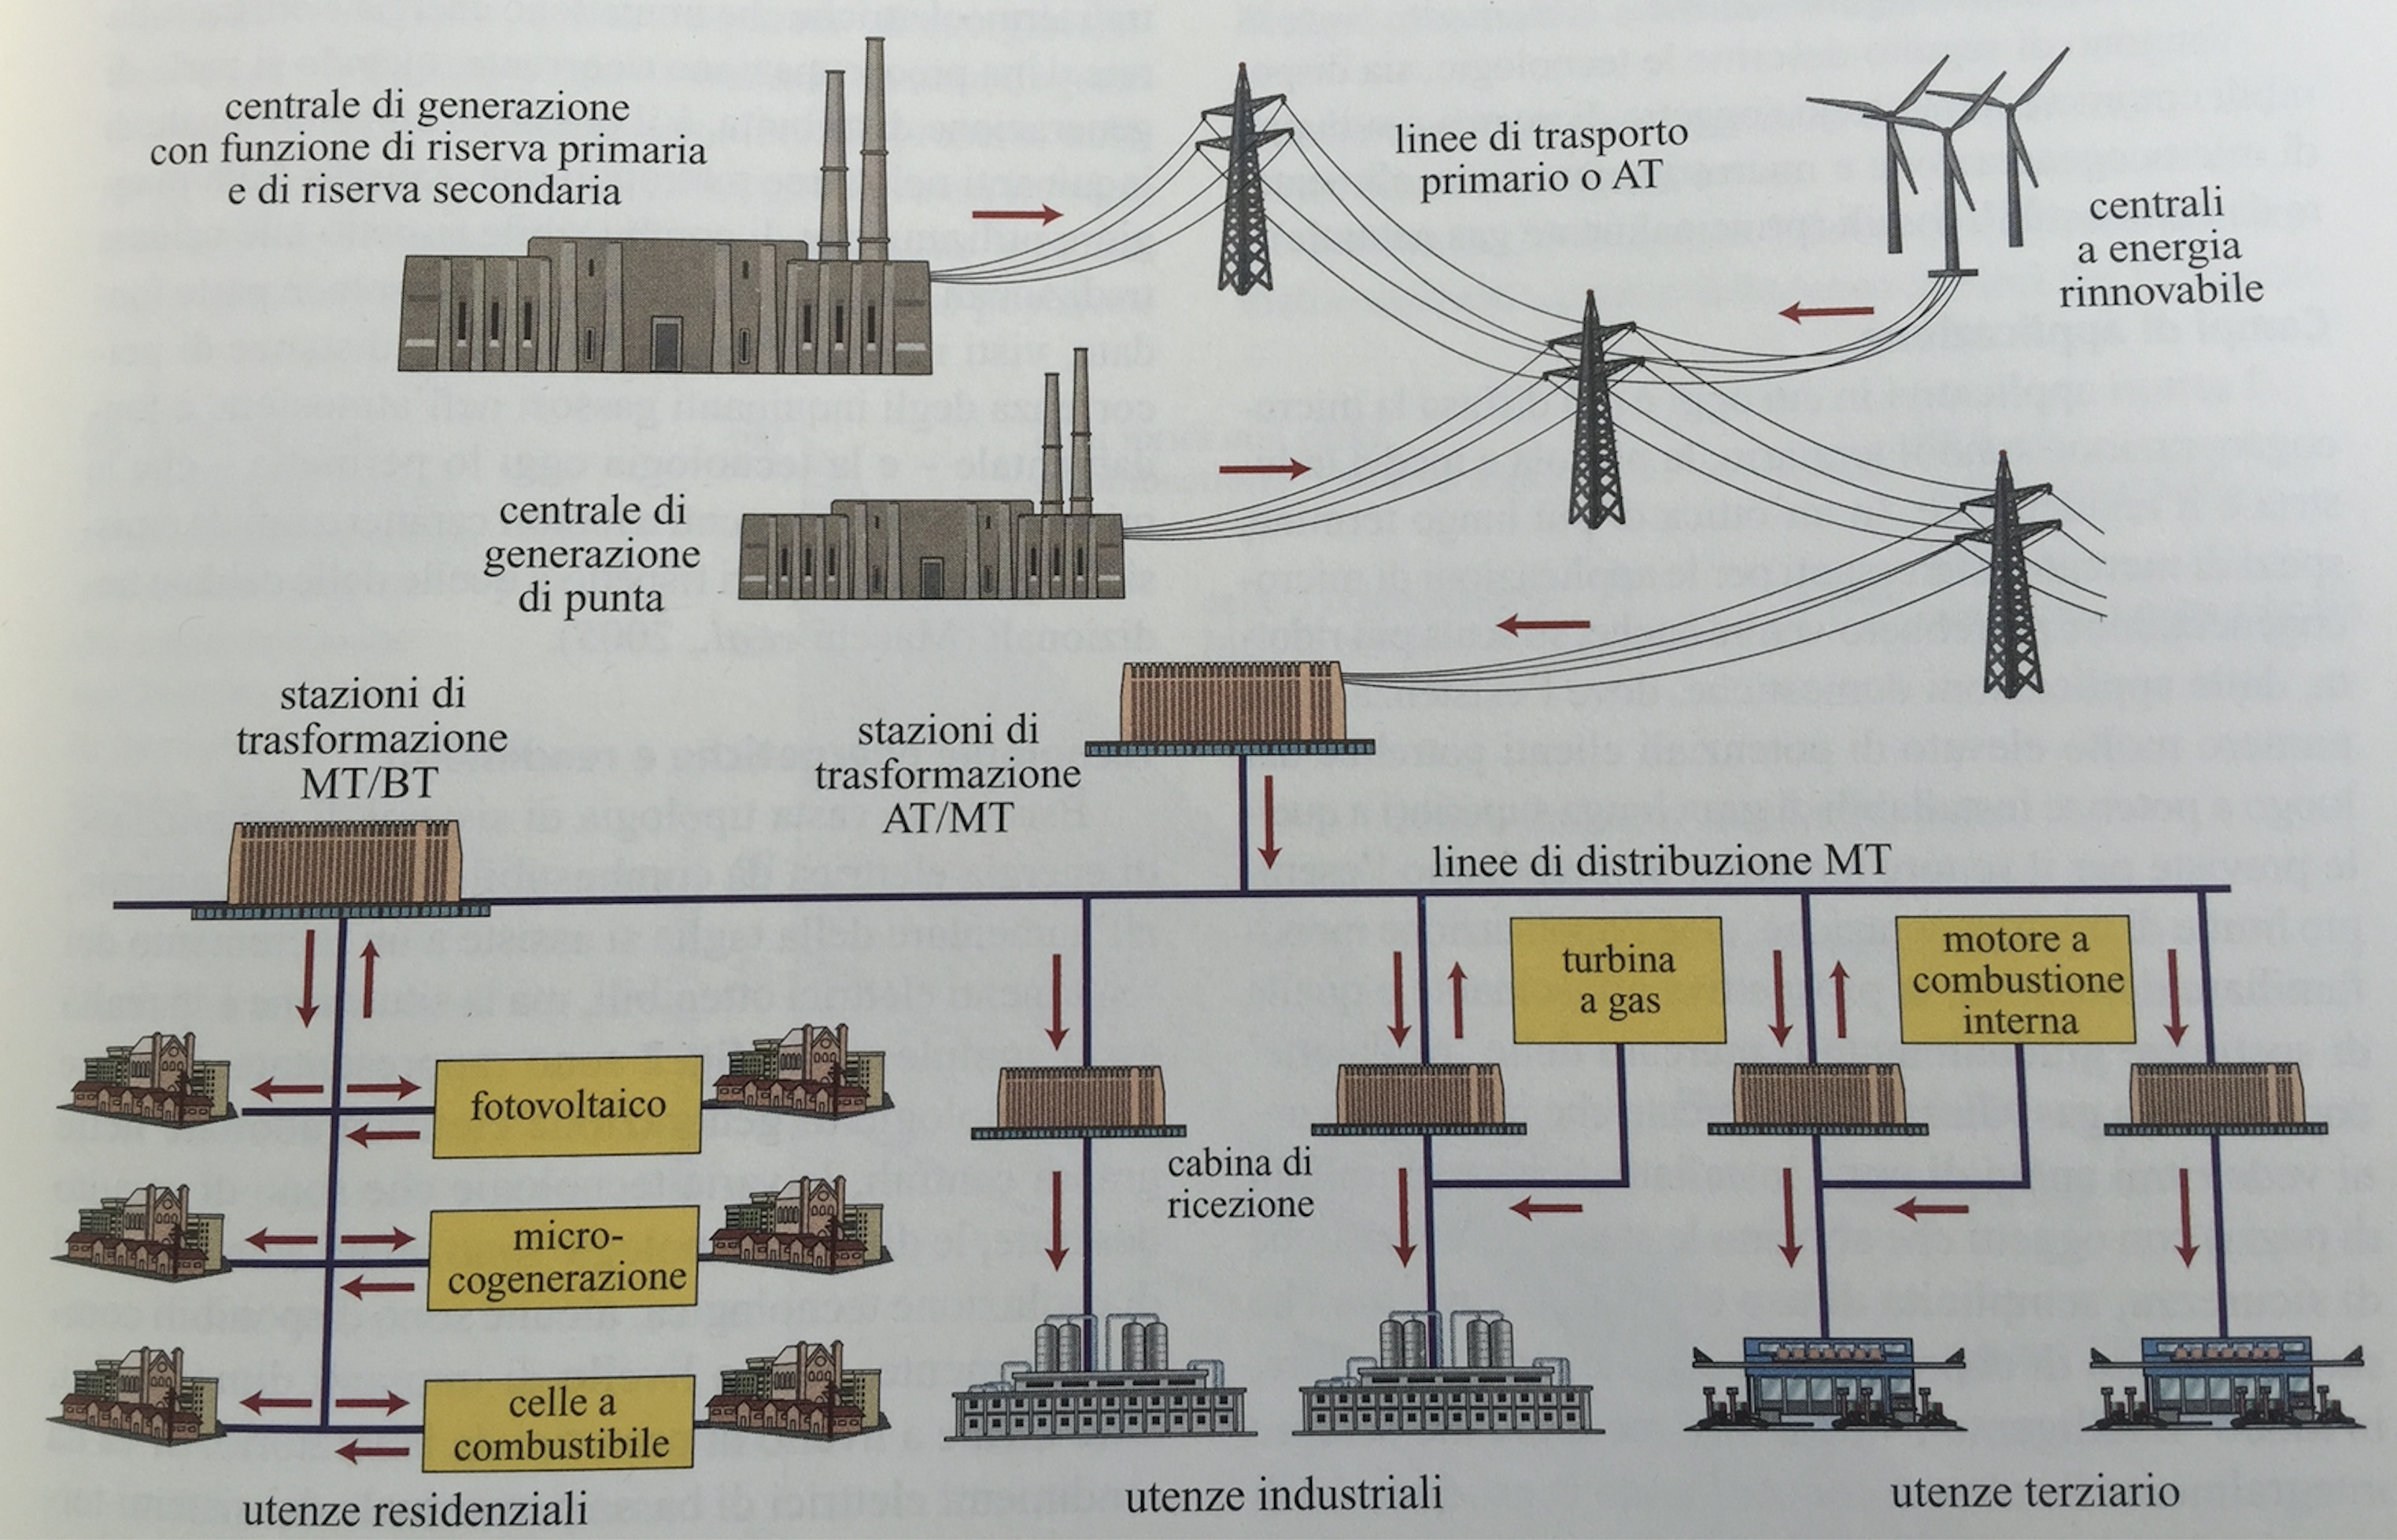

Slide 5
La regolazione economica
Il quadro di regolazione per il servizio di energia elettrica ha registrato nell’ultimo decennio forti cambiamenti finalizzati all’apertura del mercato di riferimento ed alla progressiva creazione di un mercato unico dell’energia e di infrastrutture collegate (Trans European Network – TEN).
La direttiva 92/96/CE ha liberalizzato le fasi di generazione, importazione, distribuzione, vendita. La distribuzione è comunque un servizio di interesse pubblico, e come tale soggetto a regolamentazione, - soprattutto tariffaria – analogamente alle altre fasi infrastrutturali (trasmissione e dispacciamento).
Primo e secondo pacchetto: Aspetti fondamentali comuni (introdotti dalla prima direttiva, la 96/92/CE e rafforzati dalla seconda 2003/54/CE)
Apertura della concorrenza delle fasi non interessate dal monopolio naturale;
Obbligo del gestore delle reti di consentire l’accesso a terzi. Gli Stati membri possono pero’ scegliere tra accesso regolato e negoziato
Separazione (unbundling) delle attività di gestione delle reti dalle attività a monte (produzione, importazione) e da quelle a valle (vendita);
Obblighi di servizio pubblico, che gli Stati Membri possono imporre alle imprese del settore.
Terzo pacchetto: Le Direttive 2009/72/CE e 2009/73/CE
Autorità nazionali
Indipendenza istituzionale, gestionale e finanziaria
Nuove responsabilità e poteri relativamente a regolazione preventiva dei mercati, definizione tariffe di accesso alla rete, irrogazione sanzioni, certificazione modello Gestore di Rete
• Indipendenza dei Gestori di Reti elettriche e gas di trasporto:
  Ownership Unbundling (OU): separazione proprietaria
  Independent System Operator (ISO): gestione reti e programmazione investimenti separati dalla proprietà
  Independent Transmission Operator (ITO): separazione societaria, funzionale e non proprietaria
• Norme a garanzia dell’indipendenza del gestore dei sistemi di distribuzione
Unbundling

Slide 7
Com’è diventata la filiera produttiva per il servizio di energia elettrica
EEX

Slide 11
Goals
Complexity
Low Carbon
System
Supra-States
Integration
Liberalization
We are here …
Vertical
Integration
Management
Time

Slide 12
Market
Complexity
Low Carbon
System
We are here …
2020
Liberalization
Vertical
Integration
Management
System Control Complexity

Slide 13
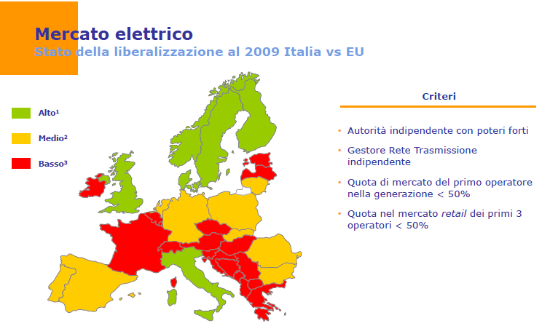
Perché un mercato europeo dell’energia?
La liberalizzazione non è possibile singolarmente nei vari paesi europei.
Il mercato unico ha bisogno di regole comuni o almeno compatibili tra loro per l’accesso alla rete.
Differenze tra i sistemi tariffari nazionali: non sono sempre un ostacolo al commercio transfrontaliero, ma regole e tariffe devono essere trasparenti, coerenti e non discriminatorie.
Cooperazione internazionale tra i regolatori

Slide 18
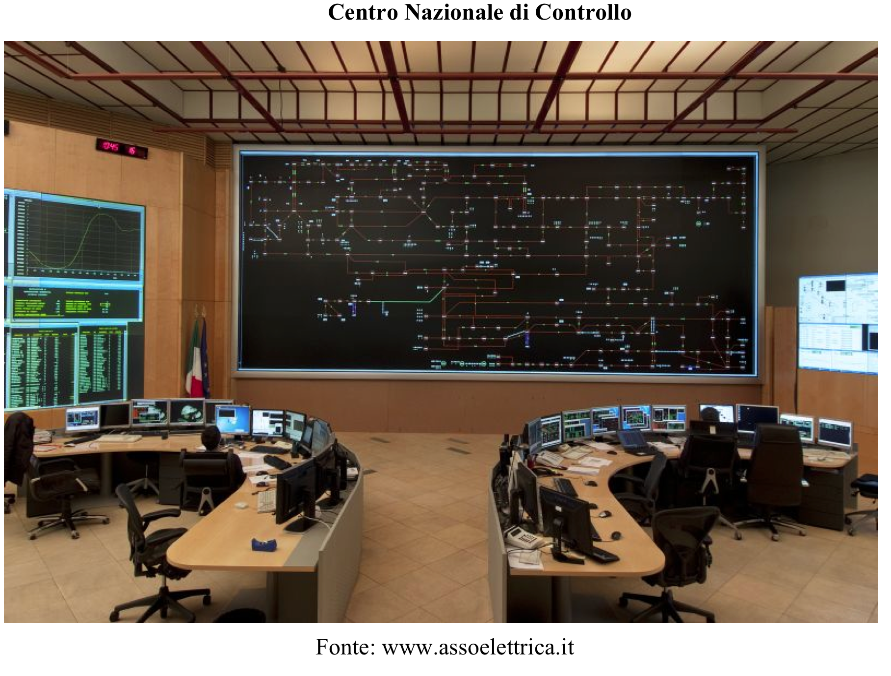
La gestione della complessità: il sistema elettrico nazionale e il dispacciamento degli impianti di generazione di Energia Elettrica da differenti “fonti” secondo criteri economici di Mercato

Slide 19
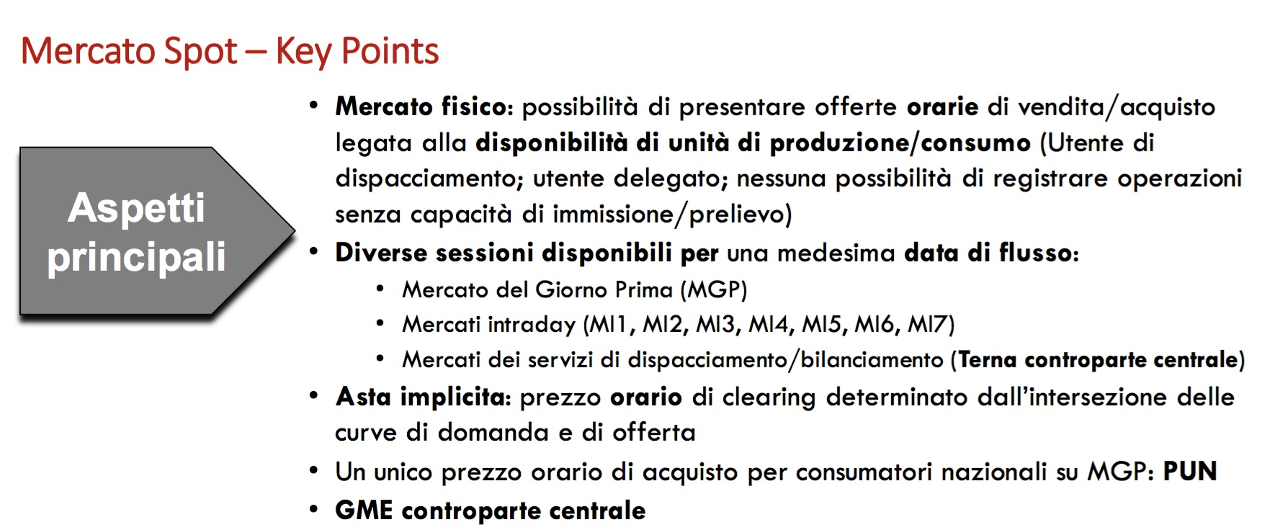
La gestione della complessità: l’implementazione delle regole del Mercato Elettrico sul sistema elettrico nazionale e il dispacciamento economico degli impianti di generazione di Energia Elettrica da differenti “fonti”

Slide 25
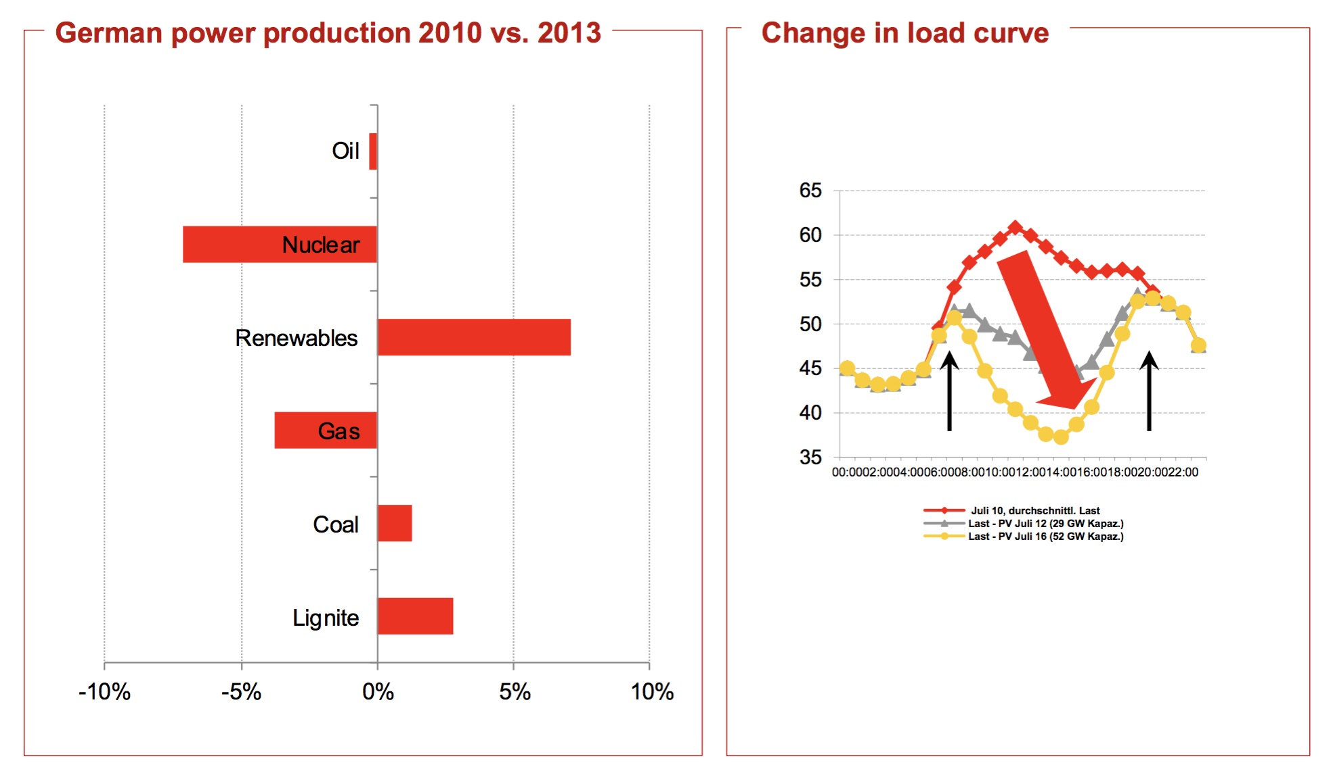

Slide 26
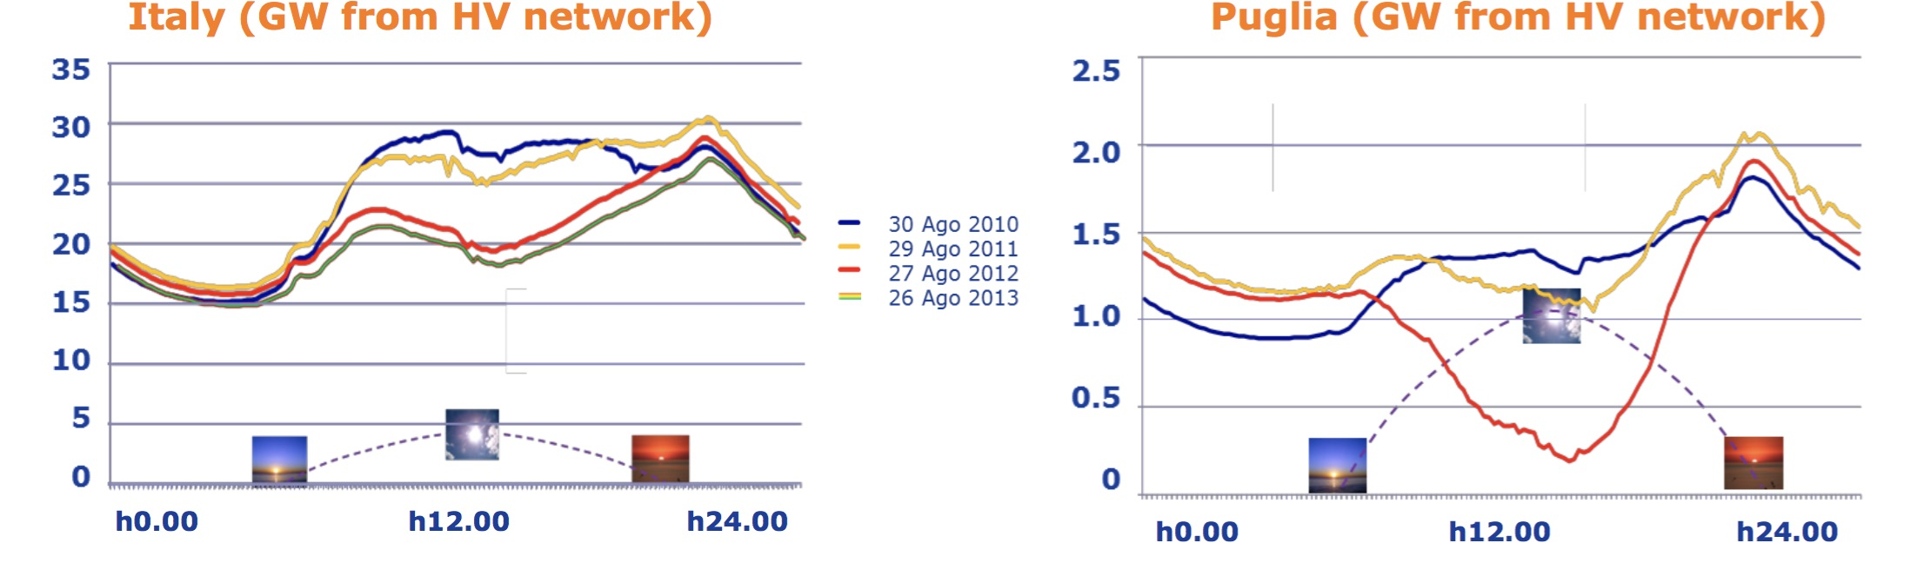

Slide 27
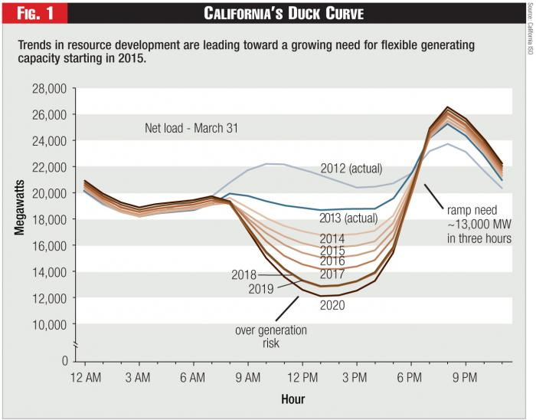

Slide 28
